Slide 1
Phân vùng voiced – unvoiced của tín hiệu giọng nói
Họ và tên : Nguyễn Duy Hậu
Lớp học phần : 20.16
Mssv : 102200336

Slide 2
Nội dung
Phần 1 : Các bước giải
Phần 2 : Giải thích thuật toán
Phần 3 : Kết quả chạy chương trình
Phần 4 : Nhận xét

Slide 3
Phần 1 : Các bước thực hiện
B1 : Đọc dữ liệu đầu vào
B2 : Xử lí dữ liệu : chia frame, tính ste, zcr
B3 : Tìm ngưỡng T_ste và T_zcr
B4 : Chuẩn hóa hàm ste, zcr
B5 : Đưa ra quyết định
B6 : Vẽ đồ thị

Slide 4
Phần 2 : Giải thích thuật toán
- Các thuật toán được sử dụng
Thuật toán tìm ngưỡng (Tìm kiếm nhị phân)
Thuật toán chuẩn hóa hàm STE, ZCR
Hàm đưa ra quyết định VU

Slide 5
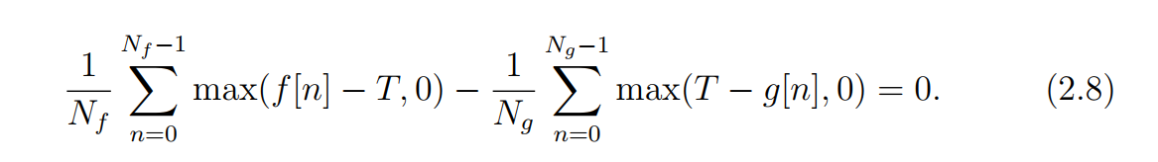
2.1 Thuật toán tìm ngưỡng
B1 : Đầu vào là vector f , g
B2 :T_min = gia tri nho nhat trong 2 vector f,g
T_max = giá trị lớn nhất trong 2 vector f,g
B3 : Đặt ngưỡng T = (T_max + T_min)/2
B4 : Đặt i = số giá trị của f dưới T ,
p = số giá trị của g trên T
B5 : Đặt j và q = -1
B6 : while (i!=j || p!=q) thì lặp lại Bước 7,8,9,10
B7 : Nếu (2.8) > 0 thì T_min = T. Ngược lại T_max = T
B8 : T = (T_max + T_min)/2
B9 : Đặt j = i và q = p
B10 : Đặt i = sum (f < T) và p = sum(f > T)

Slide 6
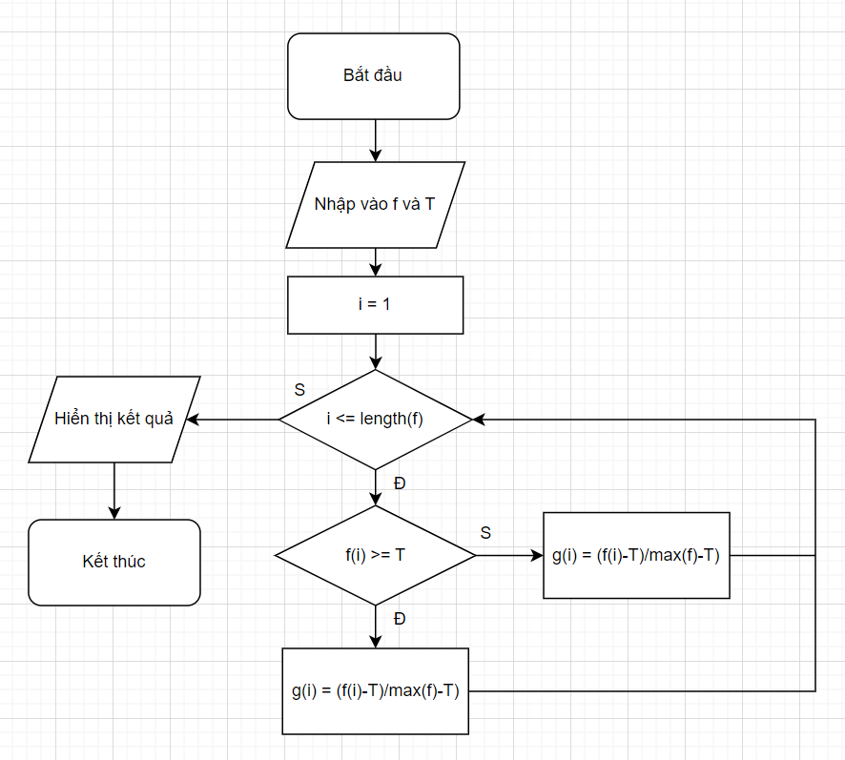
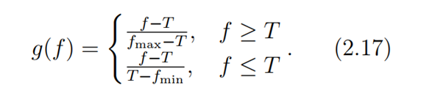
2.2 Thuật toán chuẩn hóa
Công thức toán học :
Sau khi được chuẩn hóa hàm g(f) sẽ có biên độ dao động [0,1] và T sẽ nằm ở trục hoành của đồ thị.
Sơ đồ khối

Slide 7
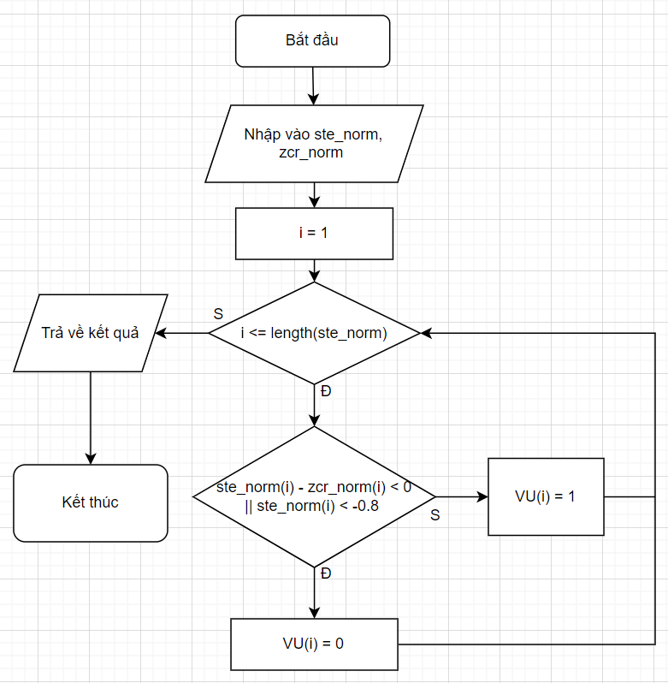
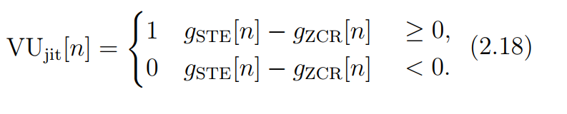
2.3 Thuật toán ra quyết định
Công thức toán học :
Dựa vào hàm ste và zcr sau khi đã chuẩn hóa, ta có thể tìm được frame nào thuộc
Sơ đồ khối

Slide 8
Phần 3 : Kết quả chạy chương trình

Slide 9
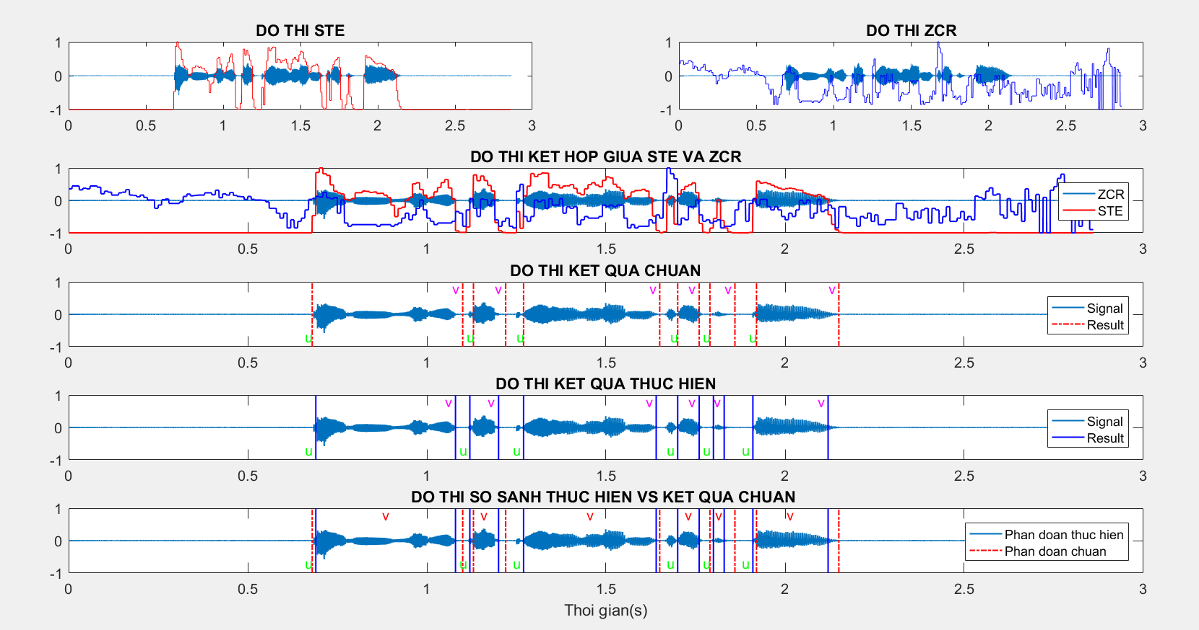
File studio_F1

Slide 10
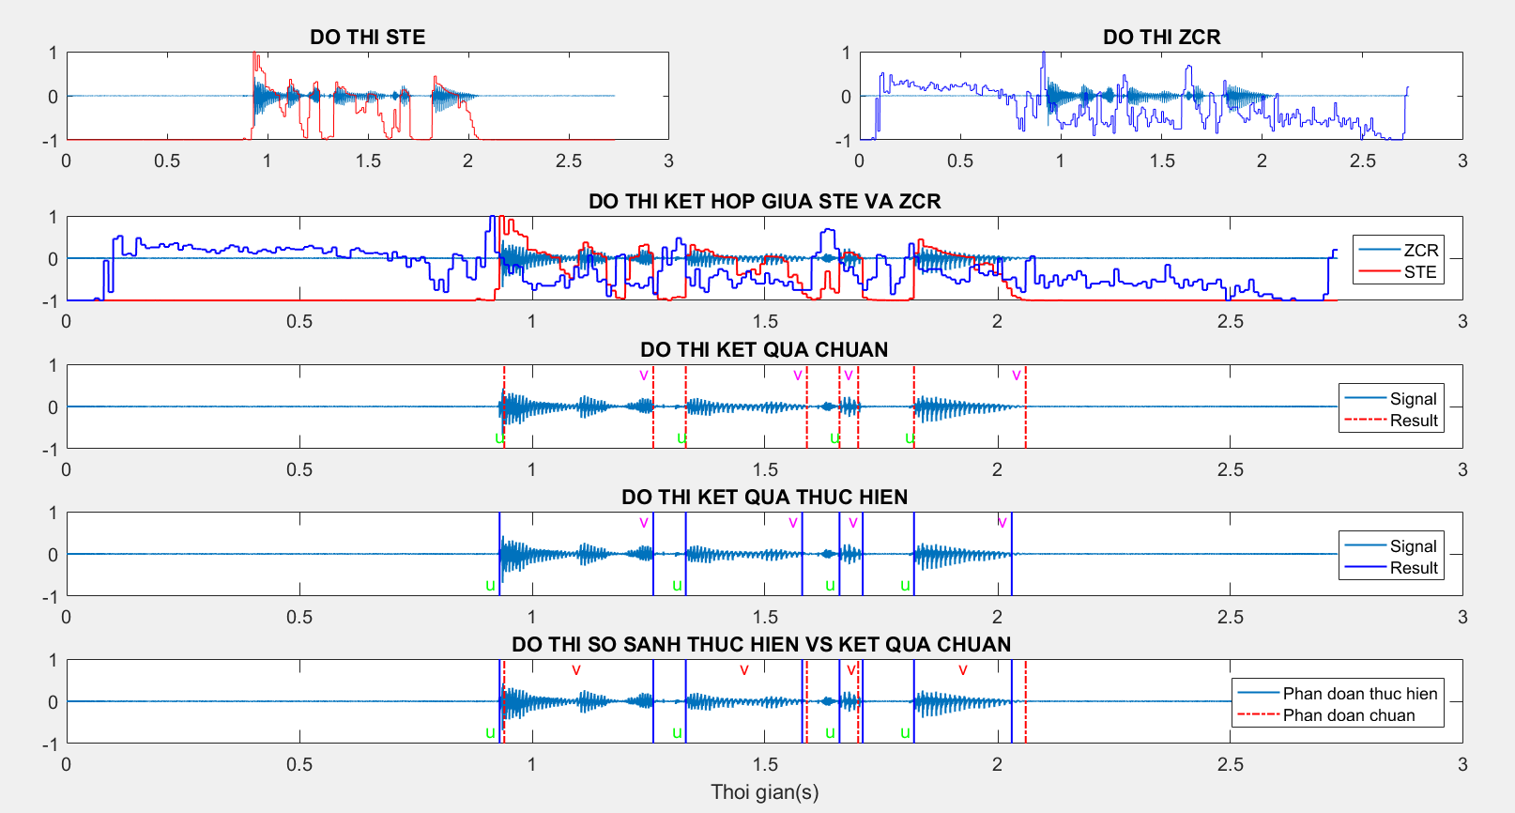
File studio_M1

Slide 11
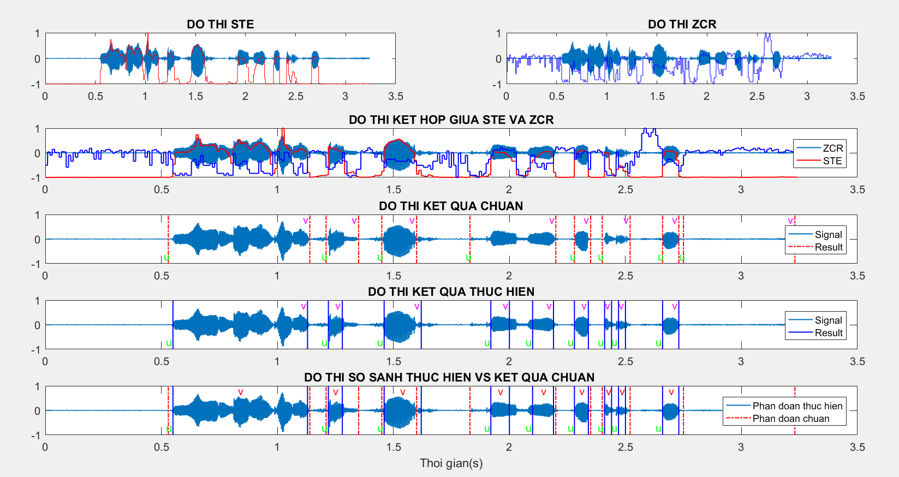
File phone_F1

Slide 12
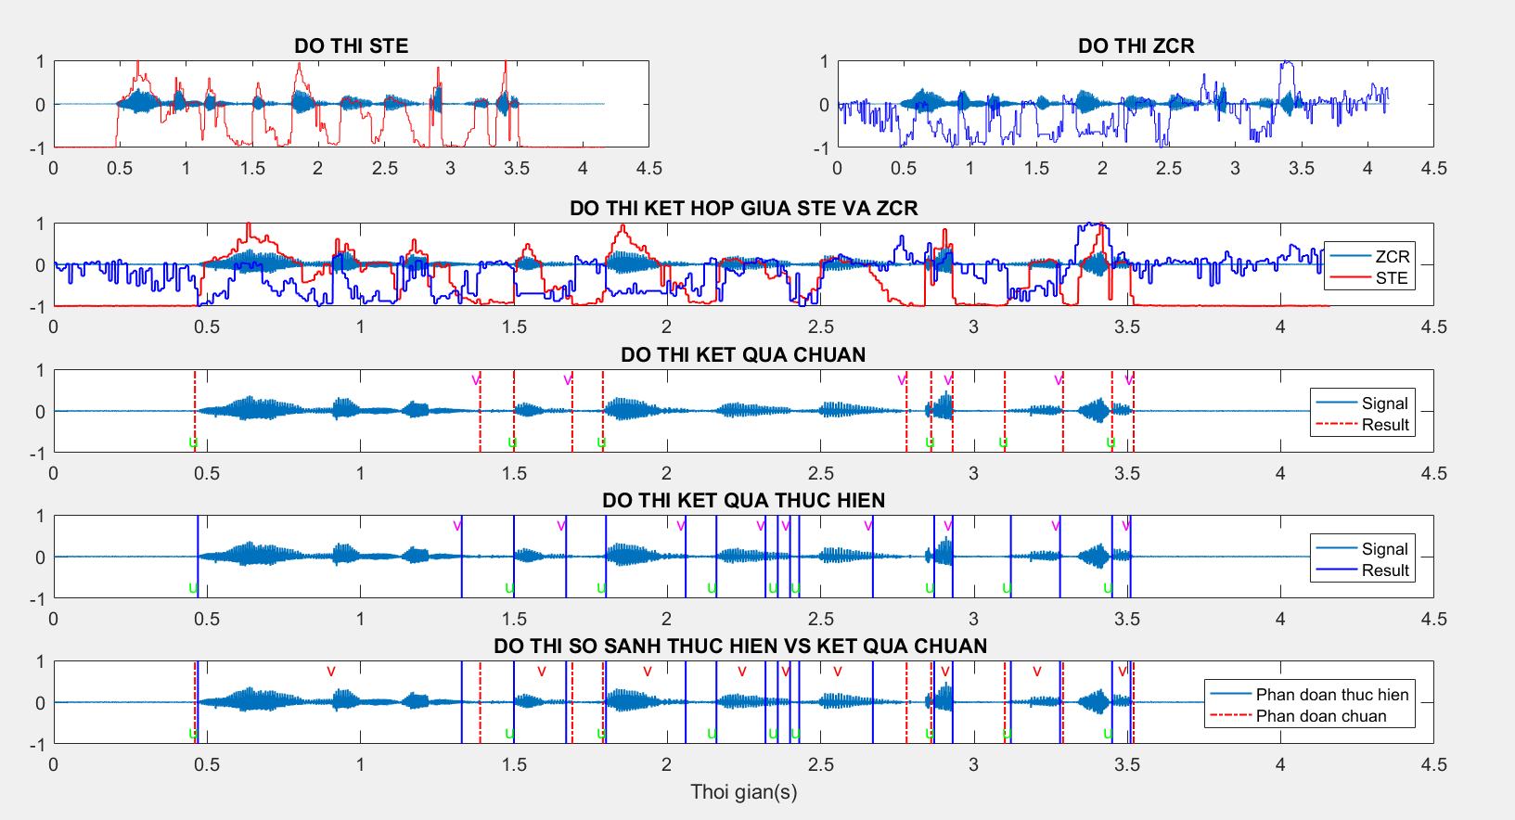
File phone_M1

Slide 13
Phần 4 : Nhận xét
Đa phần kết quả thực hiện thông qua thuật toán đã đúng với kết quả chuẩn
Có một số biên cách xa so với biên chuẩn chứng tỏ thuật toán vẫn cần được cải thiện
Một số cách cải thiện như : áp dụng kết hợp thêm các hàm thuộc tính khác, sử dụng thuật toán tìm ngưỡng khác, …

Slide 14
Cám ơn thầy và các bạn đã lắng nghe !
Nếu có chỗ nào chưa rõ, mọi người có thể đặt câu hỏi ạ

